Slide 1
Тема: Знаходження невідомого зменшуваного. Задачі на знаходження невідомого зменшуваного. Додавання і віднімання чисел у межах 100

Slide 2
Математичний диктант
Записати число, у якому 2 д.1 од.; 6 д.;
4 д. 7 од.
Число 34 збільшити на 4.
Число 34 збільшити на 40.
Записати сусідів числа 89.
Записати найбільше двоцифрове число.

Slide 3
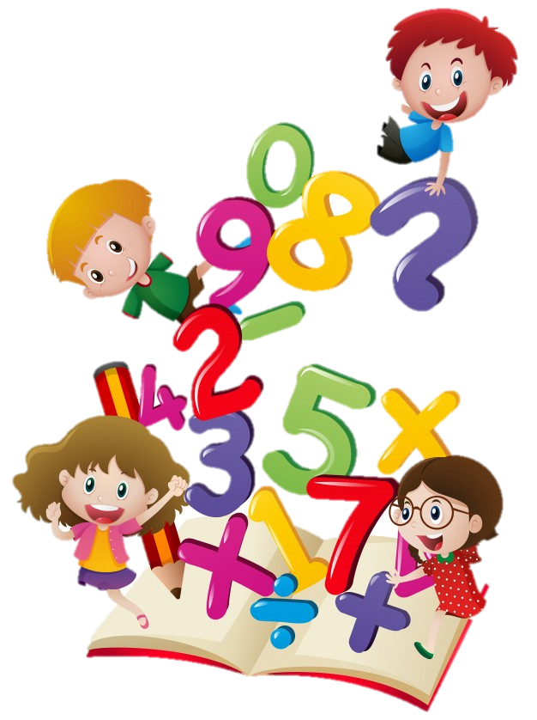
Перевірка
21, 60, 47, 38,
74, 88, 90, 99.

Slide 4
Заповни пропущені числа в таблиці.
Зменшуване | 8 |  | 9 | 29 |  | 80 | 27 |  | 85
Від’ємник | 2 | 4 |  | 9 | 3 |  | 4 | 2 | 60
Різниця |  | 5 | 6 |  | 20 | 30 |  | 35

Slide 5
Розв’яжіть задачу.
У Сергійка було 15 цукерок. 4 цукерки він з’їв. Скільки цукерок залишилося у Сергійка?
Задача
Було – 15 ц.
З’їв - 4 ц.
Залишилось - ? ц.
1 5 - 4 = 11 (ц.)
Відповідь: 11 цукерок.

Slide 6
Задача на знаходження невідомого від’ємника
Було-
Залишилось-

Slide 7
Розв’яжіть задачу.
Коли Сергійко з’їв 5 цукерок, у нього залишилось
10 цукерок. Скільки цукерок було у Сергійка?
Було - ? ц.
З’їв - 5 ц.
Залишилось - 10 ц.
10 + 5 = 15 (ц.)
Відповідь: 15 цукерок.

Slide 8
Було -
Залишилось -

Slide 9
Щоб знайти невідомий від’ємник, треба від зменшуваного відняти різницю.
Щоб знайти невідоме зменшуване,
треба до різниці додати від’ємник.

Slide 10
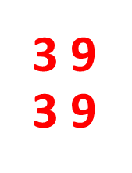
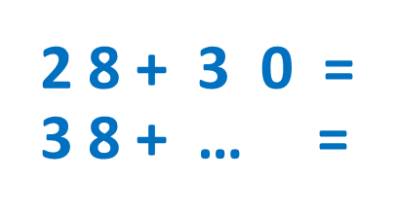
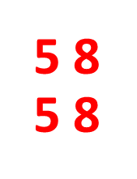
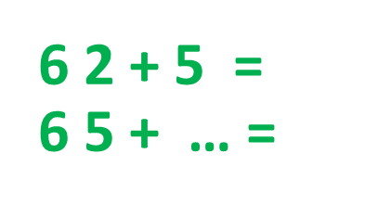
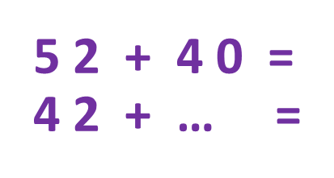
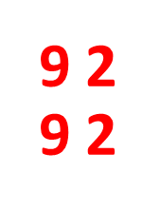
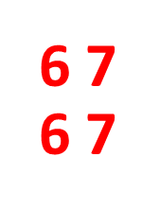
Здогадайся, яке число «сховалося» у другому виразі, якщо значення виразів у стовпчику рівні.

